Slide 1
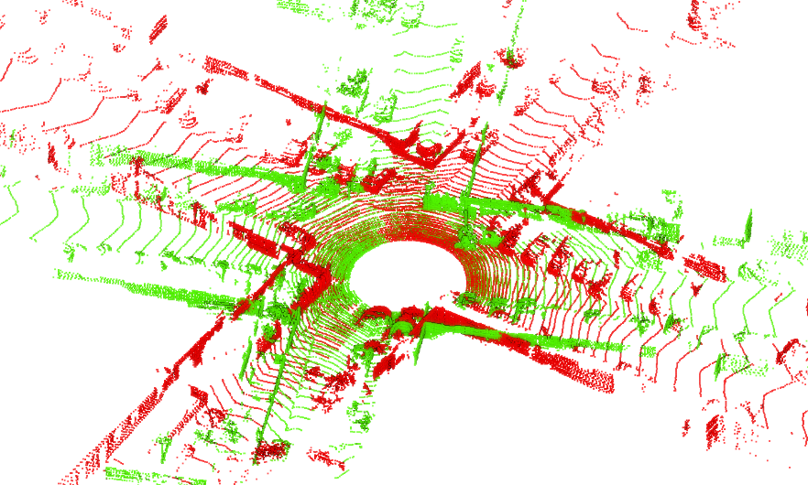
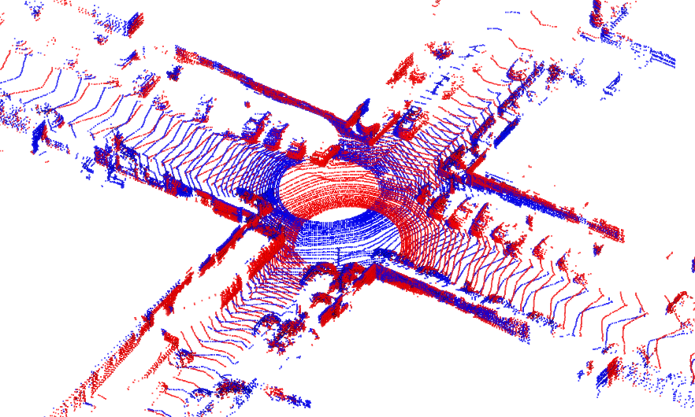
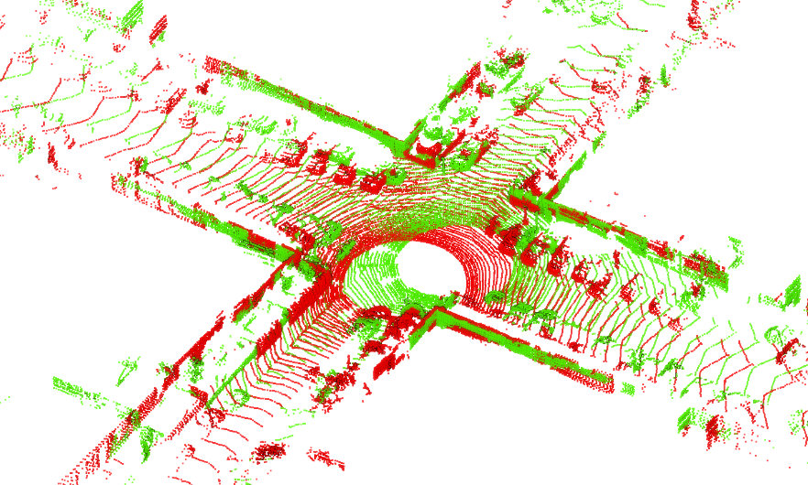
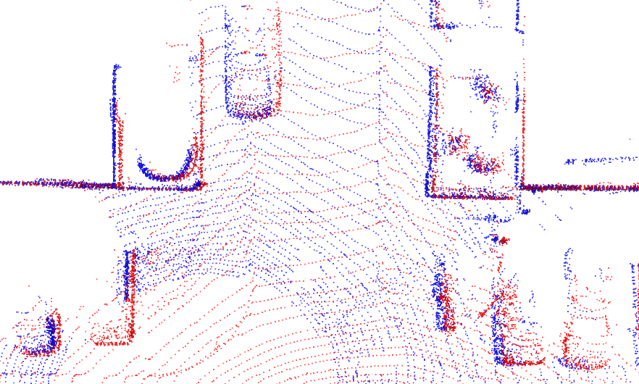
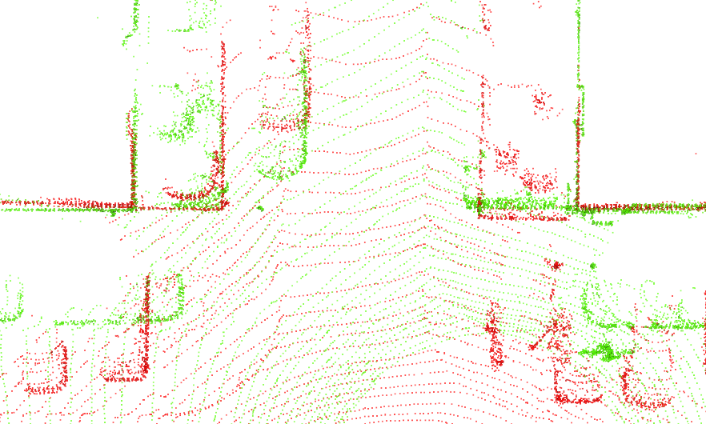
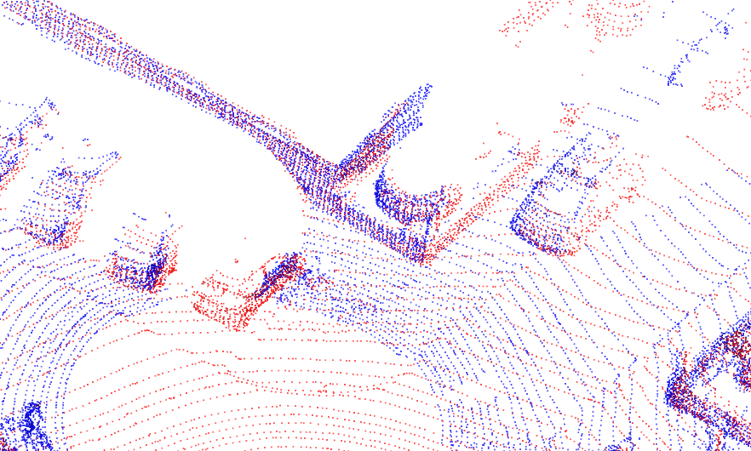
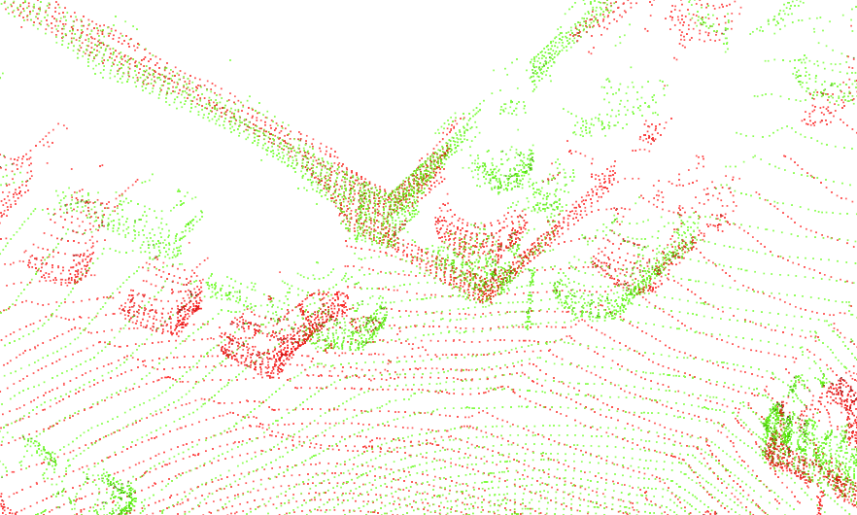
raw
VPFB
T-ICP
Notes:
VPFB-R-多线激光雷达点云

Slide 2
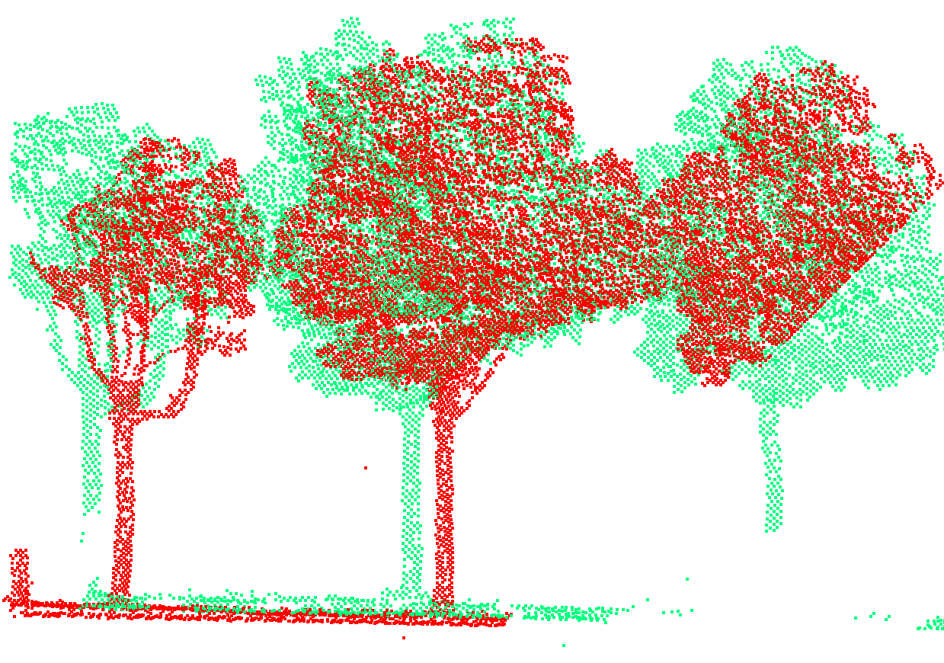
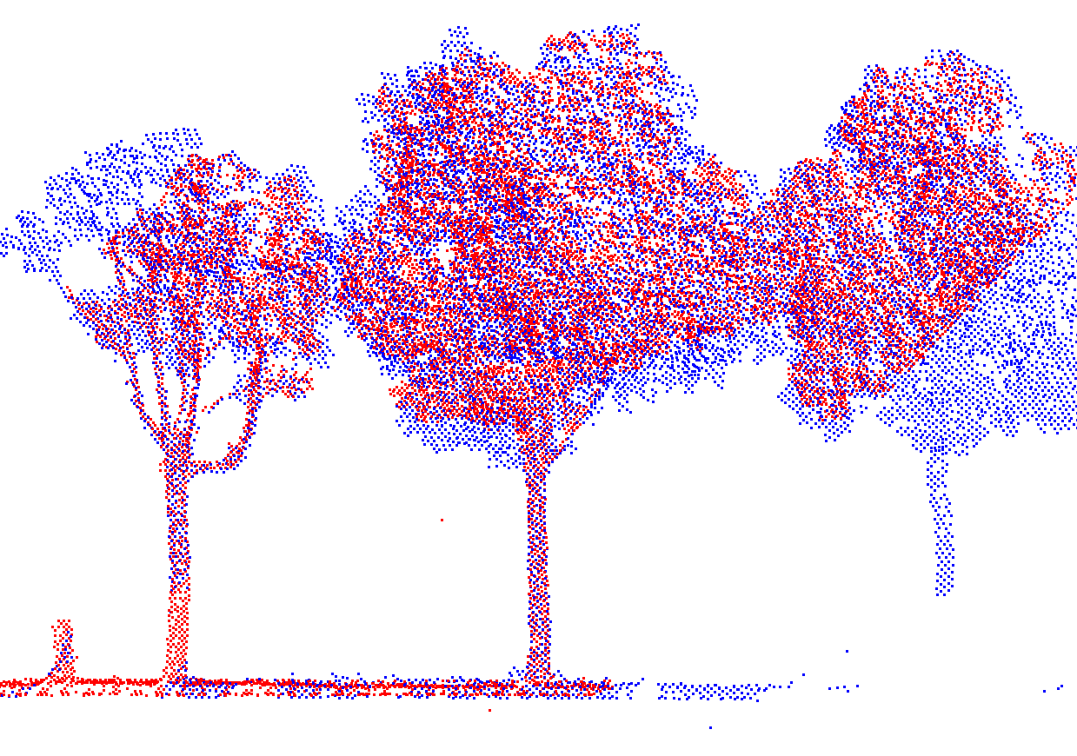
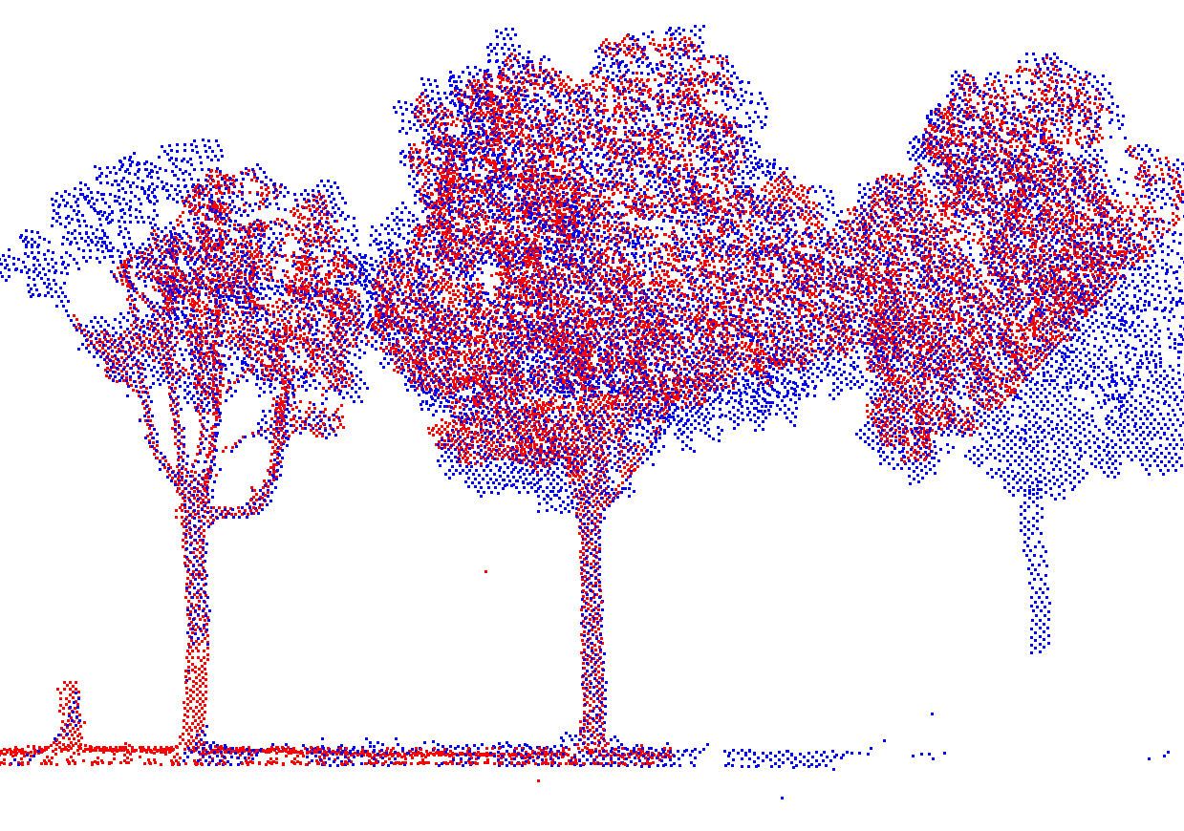

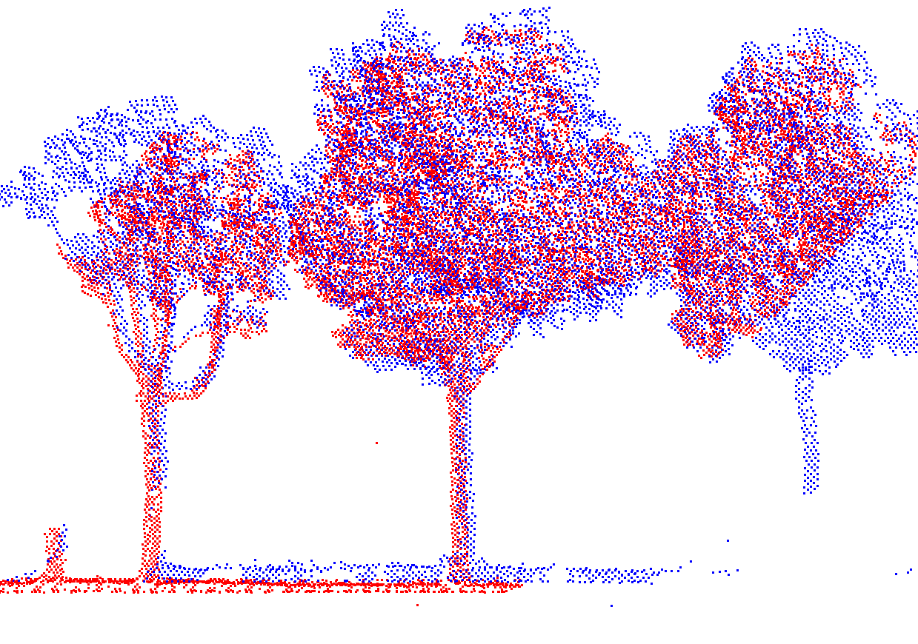
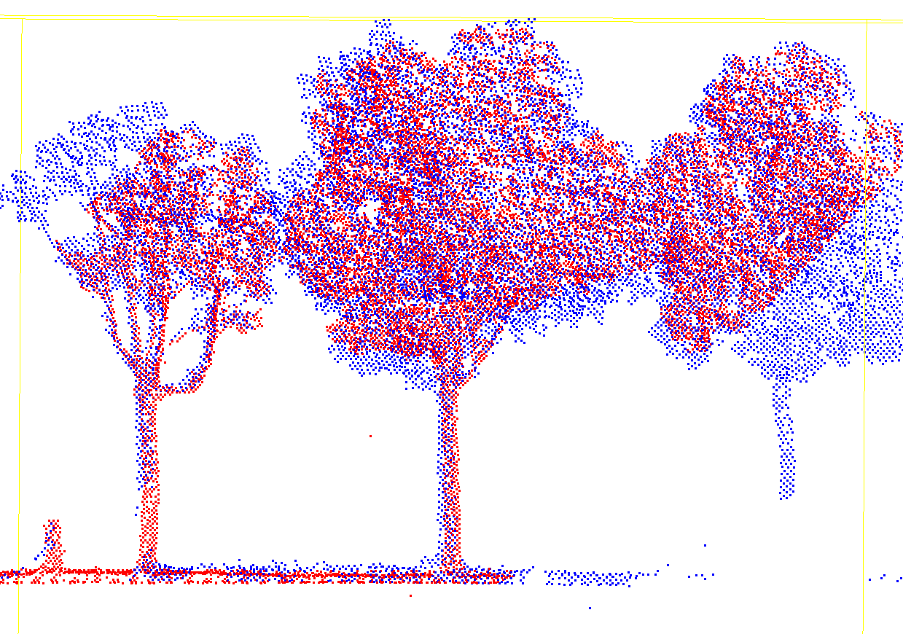
raw
双层_visual_words
双层_radius
GT
单层_visual_words
单层_radius
Notes:
BSC-MLS2MLS

Slide 3
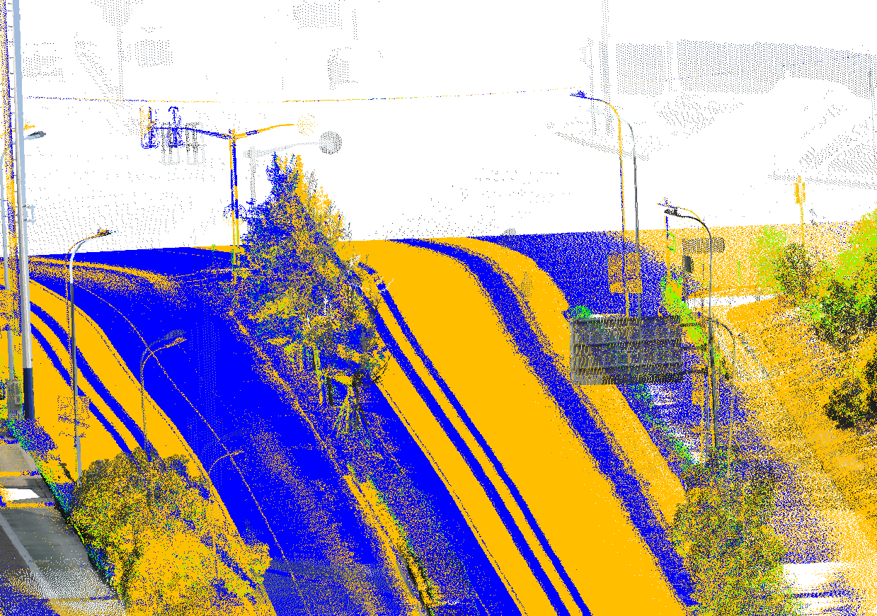
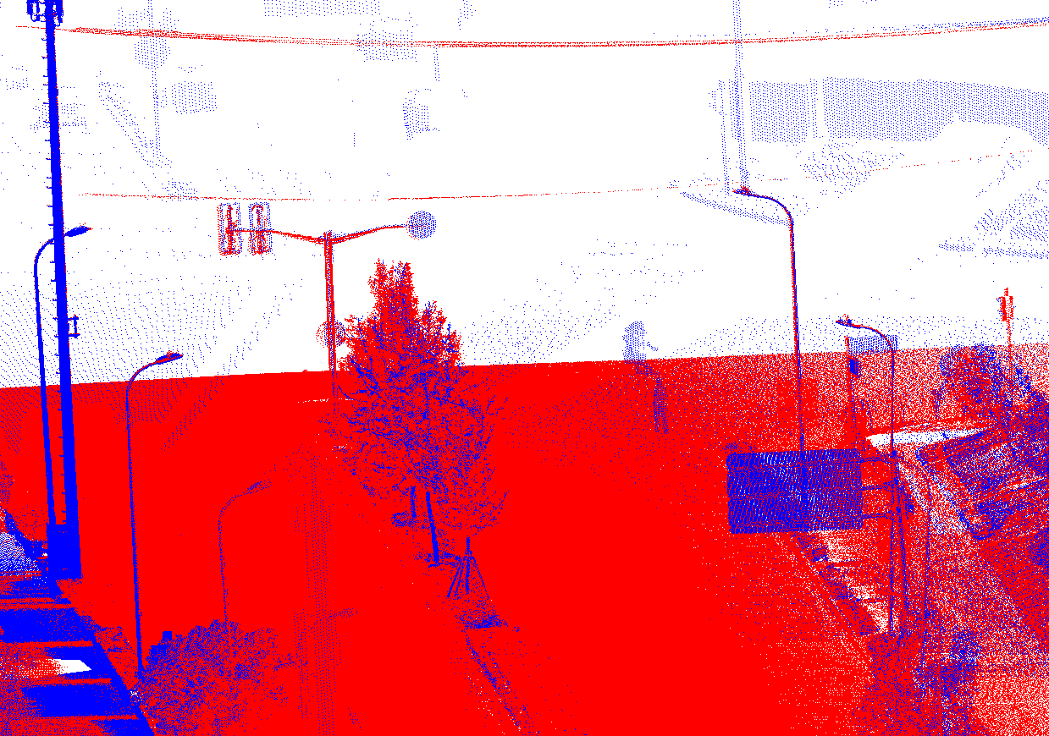
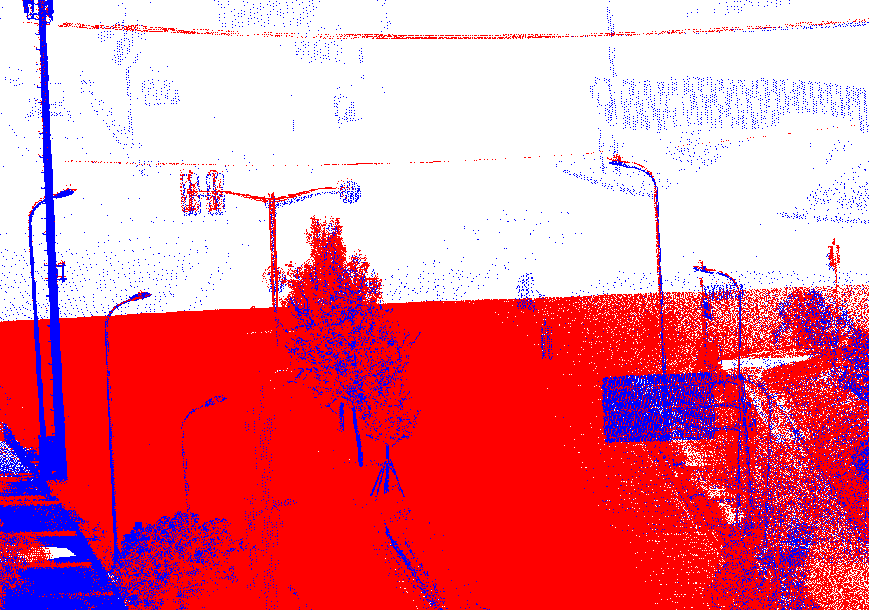
raw
gt
dv2dv_visual_words
Notes:
BSC-TLS2MLS

Slide 4
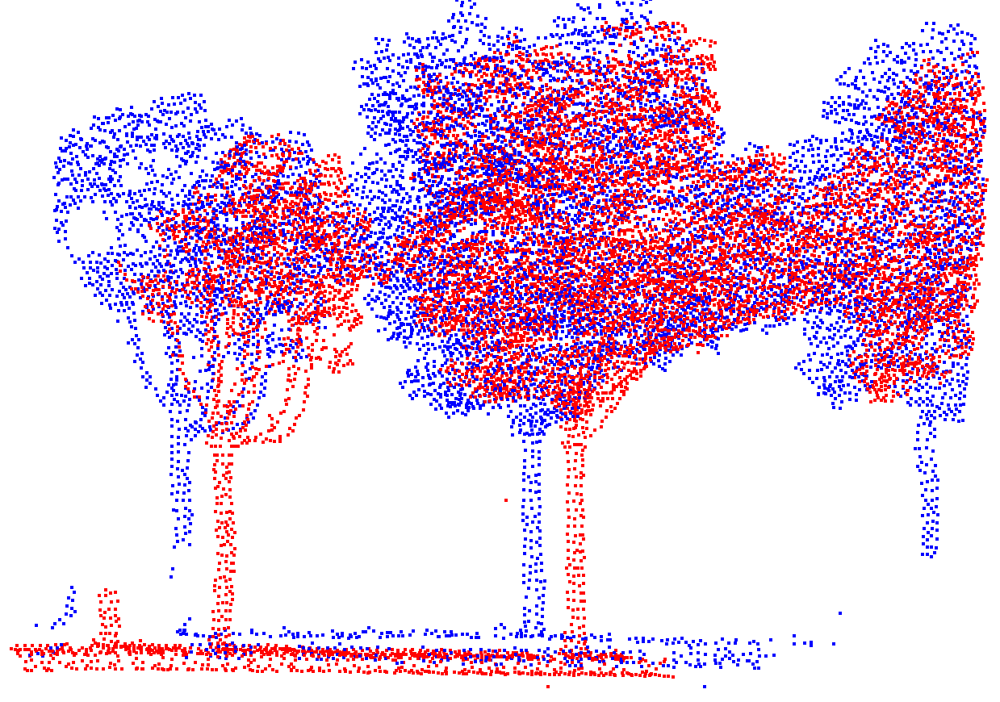
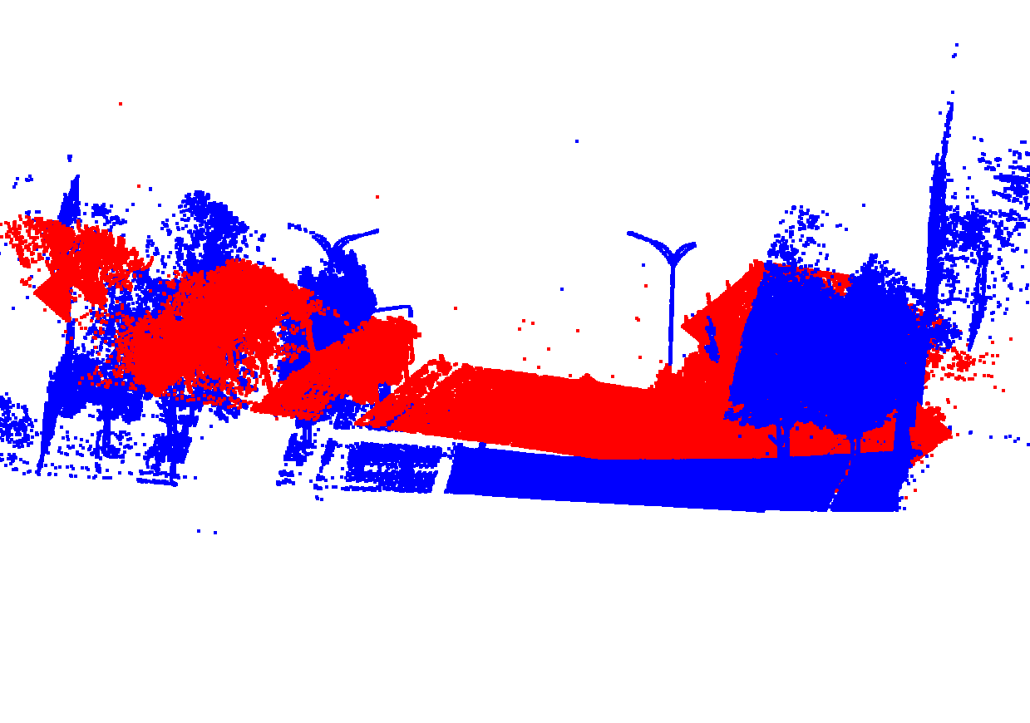
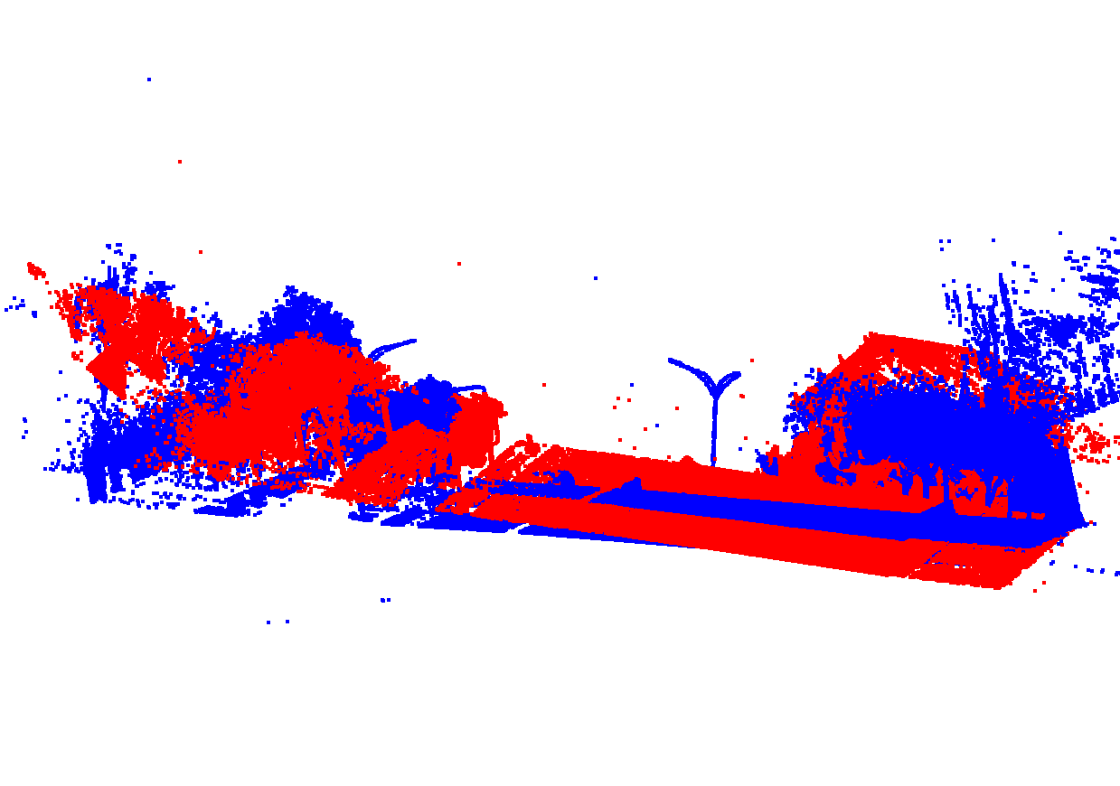
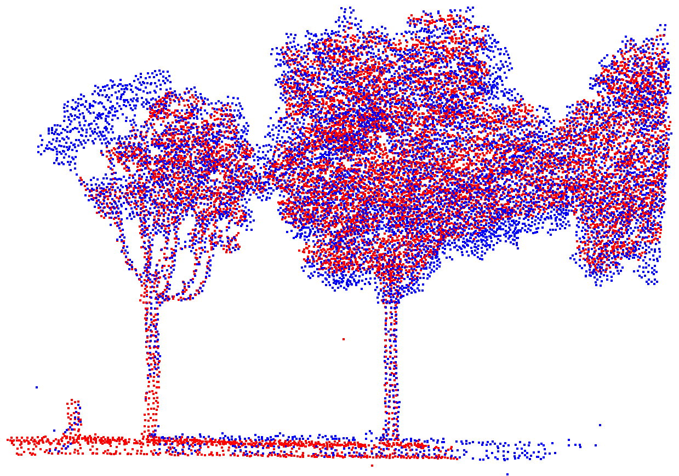
raw
fpfh_knn
fpfh_ransac
fpfh_gror
Notes:
GROR-MLS2MLS1

Slide 5
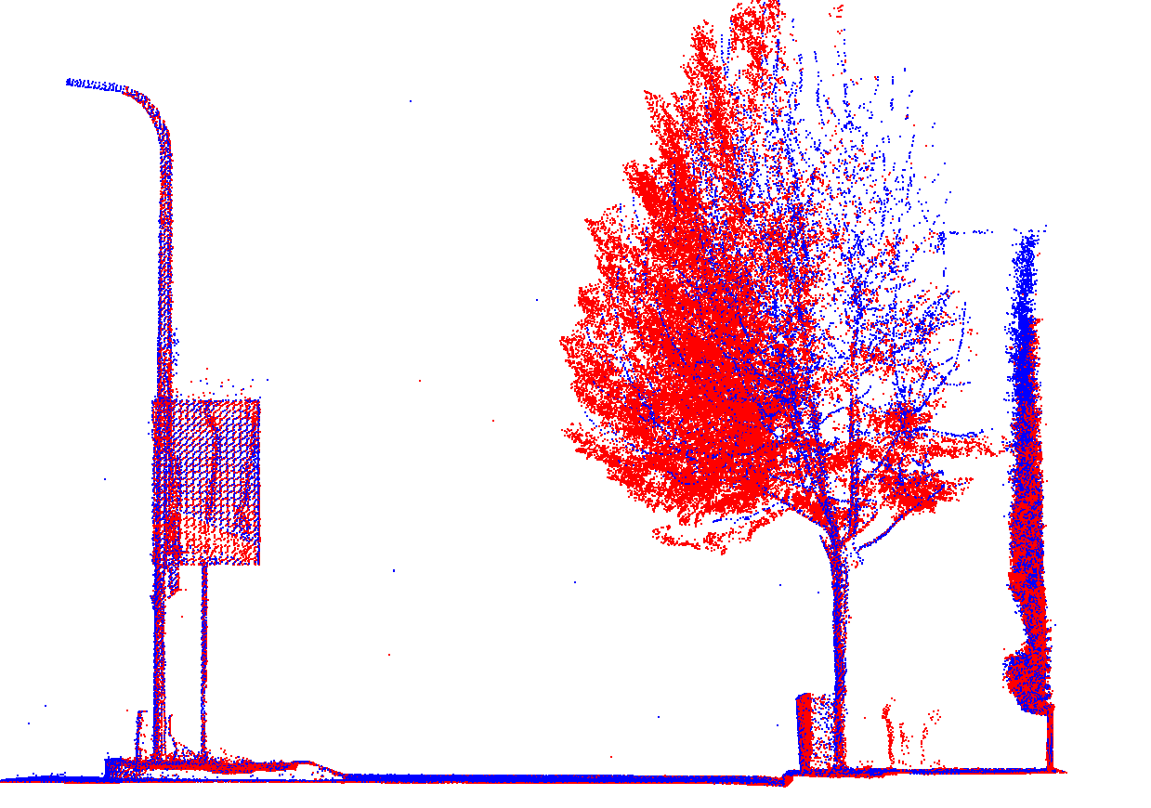
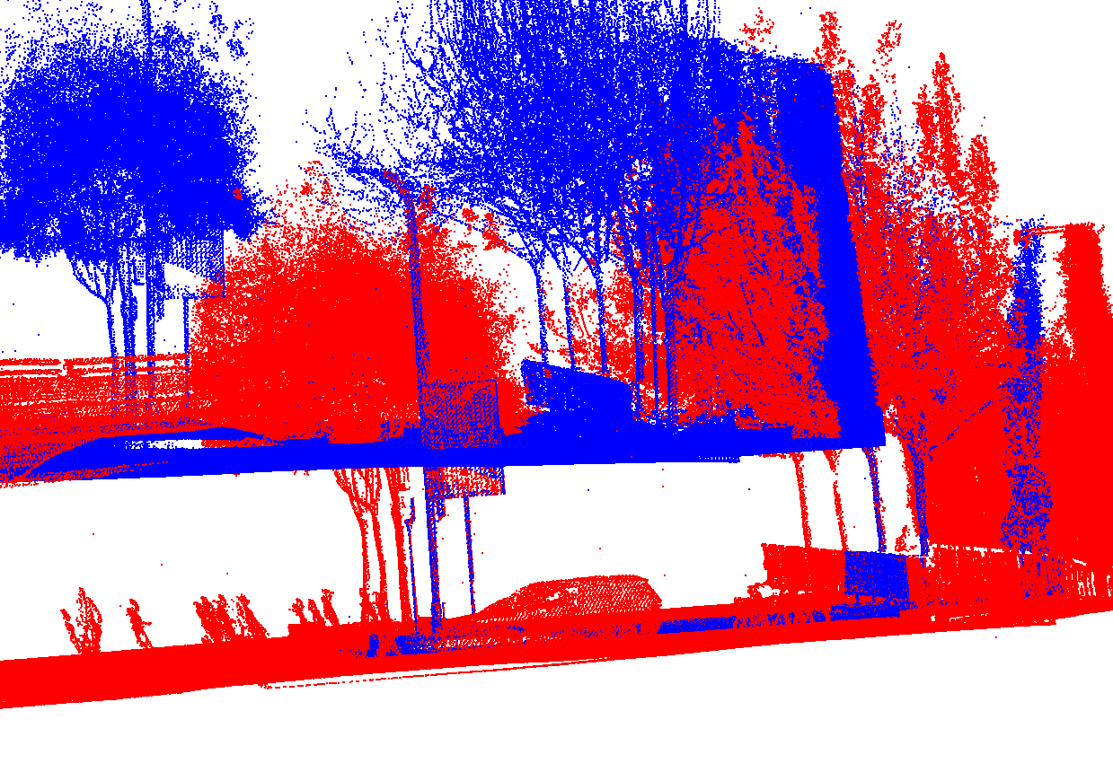
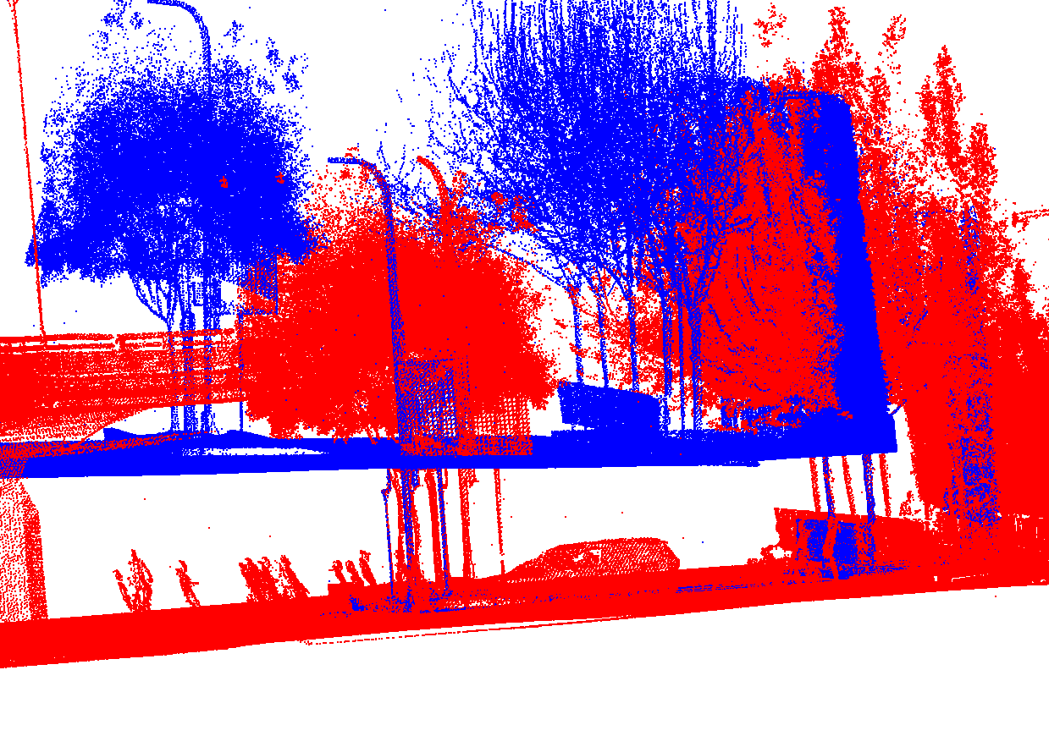
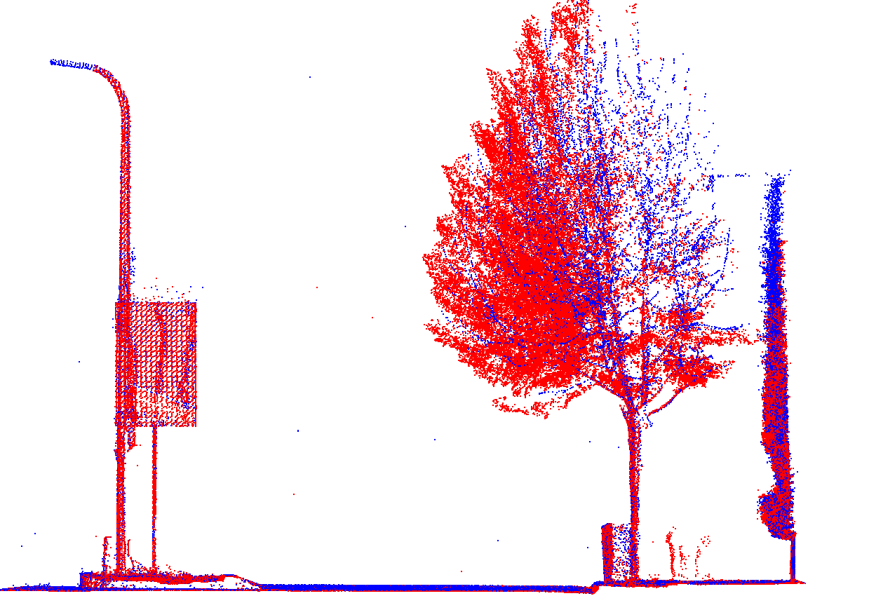
raw
fpfh_knn
fpfh_ransac
fpfh_gror
Notes:
GROR-MLS2MLS2

Slide 6
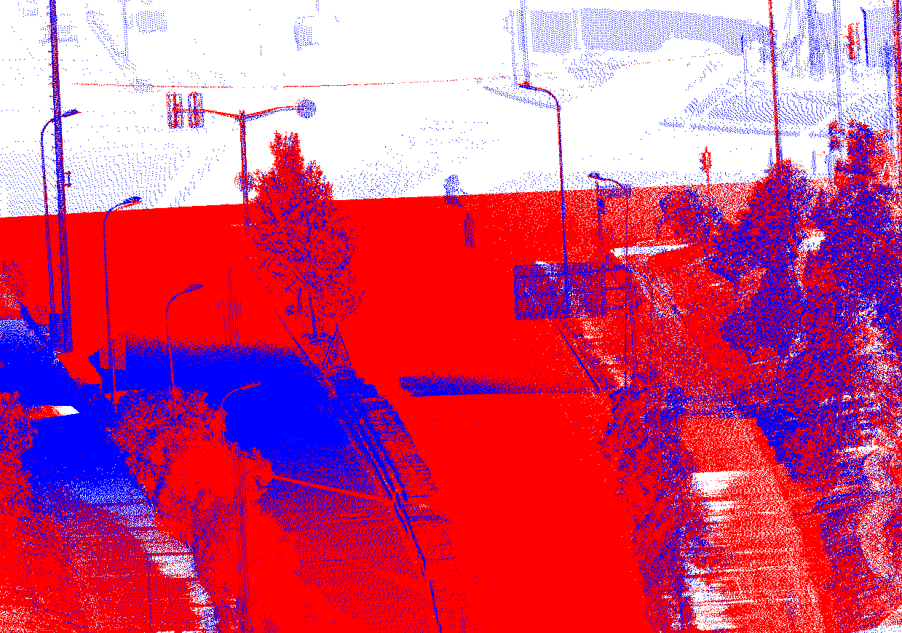

bsc_v2v_radius
bsc_gror
Notes:
GROR-TLS&MLS, fpfh一直失败，换成bsc。并调大阈值，使得有更多匹配结果出现。

Slide 7
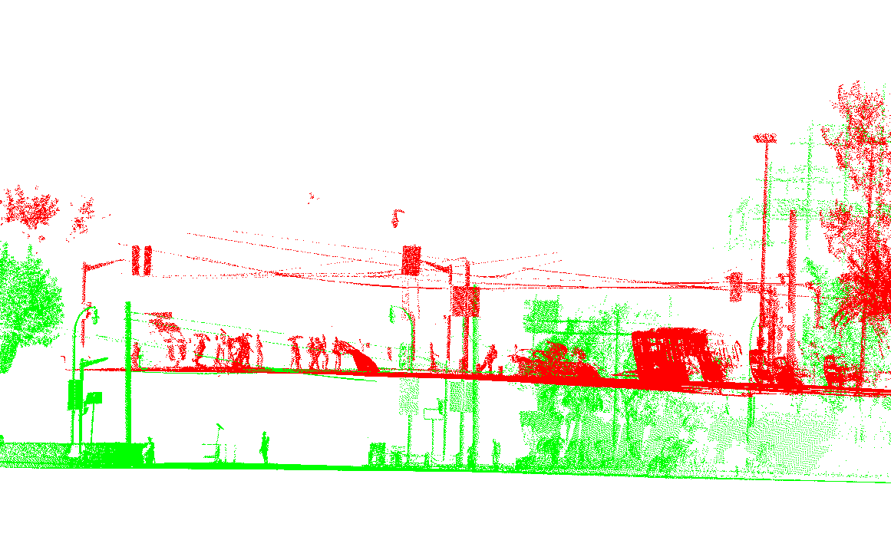
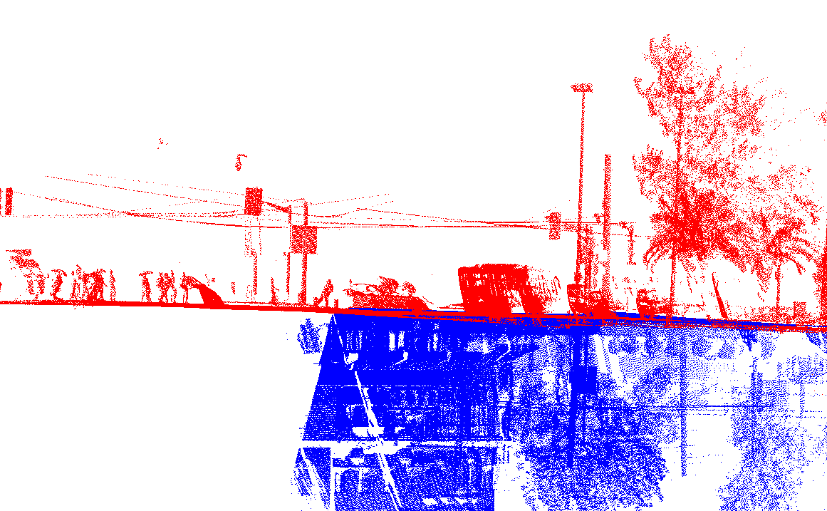
raw
bsc_gror
Notes:
BSC+GROR出现结果错误的情况，连续运行两次均是这样的结果，暂不清楚原因是什么，可能还要再读一读论文。

